Slide 1

Propuesta de estación meteorológica inteligente
Alberto González Martínez
Alejandro Rubio San Andrés
Carlos Serrano Ahijado
Sergio de la Moratilla
Computación UBICUA 3ºgiia

Slide 2
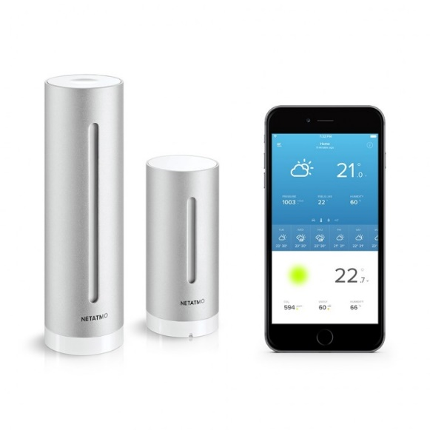
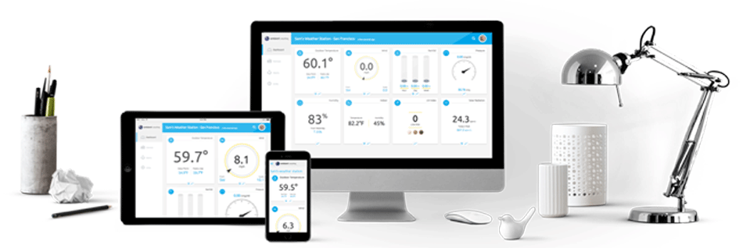
1. CONTEXTO
  Recabar y registrar datos meteorológicos
  Almacenamiento y representación de los datos
  Productos similares
Ambient Weather Smart
Netatmo Smart home

Slide 3

2. MISION Y ALCANCE
  Conocer a tiempo real las condiciones meteorológicas de una ubicación
  Temperatura, humedad, presión atmosférica, luz, radiación solar, ubicación, …
  Datos accesibles mediante página web y app móvil
  Avisos internos
  Ampliación de características y funcionalidades en un futuro
  Smart Cities

Slide 4
3. IDEAS DESCARTADAS
  Fabricar un solo prototipo
    - Debido al bajo precio de los componentes no supone sobrecoste fabricar más
  Crear estaciones meteorológicas sin GPS
    - La instalación es de gran utilidad para conocer de donde provienen esos datos
  Realizar únicamente una página web
    - Debido a la gran cantidad de usuarios que tienen smartphones
    - En un futuro se desarrollara app en IOS

Slide 5
4. TECNOLOGIAS UTILIZADAS
HARDWARE
SOFTWARE
Sensor DHT11 (humedad)
Sensor BMP180 (presión altitud y temperatura)
Sensor lluvia
Sensor LDR (luz)
Sensor CJMCU-6075 (radiación solar)
Sensor 49-E (efecto hall)
Sensor MQ-135 (calidad del aire)
Módulo GY-GPSNEO6MV2 (GPS)
ESP32-WROOM-32 (Wifi y bluetooth)
Raspberry Pi v4 (servidor)
HTML (página web)
SQL (creación y consultas bd)
phpMyAdmin (comunicación bd y web)
XML y Java (aplicación smartphone y comunicación Cliente-Servidor)
Arduino (comunicación Cliente-Servidor estaciones meteorológicas)
Protocolo TCP/IP (comunicaciones)

Slide 6
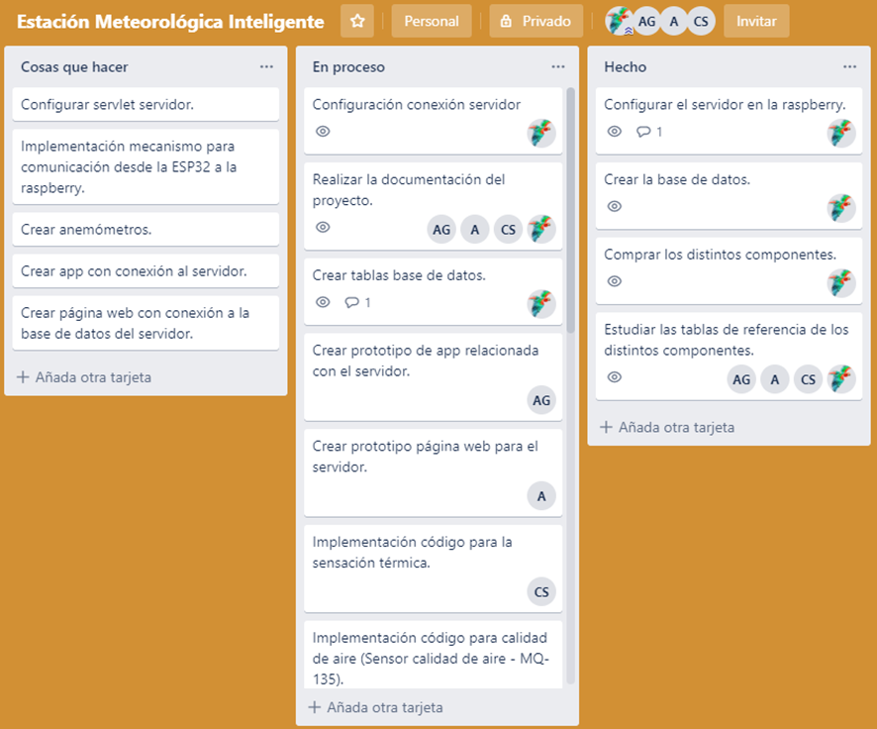
5. METODOLOGIA DE DESARROLLO
  Metodología de desarrollo Kanban

Slide 7
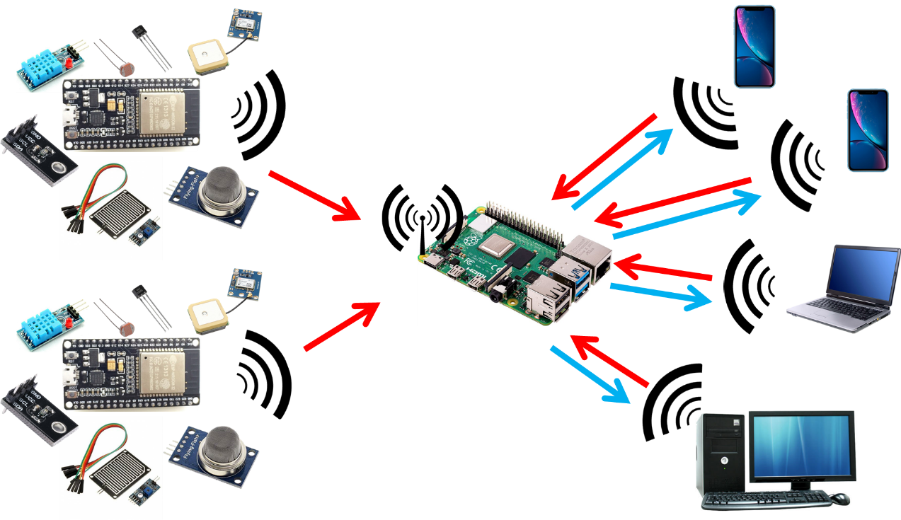
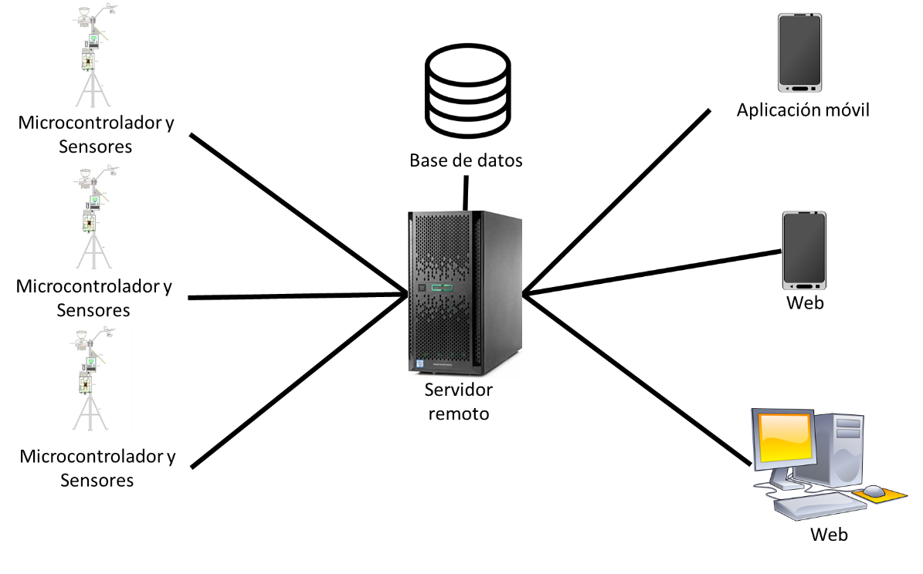
6. ARQUITECTURA
  Se puede dividir en 4 secciones
    - Microcontroladores y sensores
    - Servidor
    - Base de datos
    - Aplicación web y móvil

Slide 8
7. MODELO DE NEGOCIO
  Inversores y socios
    - AEMET
    - Foreca Ltd
    - Empresas u organizaciones meteorológicas, desarrollo web, software…
  Marketing
    - Asesoramiento precompra
    - Servio de asistencia técnica poscompra
    - RRSS, web, anuncios…

Slide 9
8. PLANIFICACION
  Tareas a realizar:
    - Búsqueda y adquisición de los componentes.
    - Análisis y búsqueda de información de los distintos componentes del proyecto y productos relacionados en el mercado.
    - Preparación y puesta a punto del servidor.
    - Implementación del modelo de datos.
    - Creación de la base de datos.
    - Conexión y comunicación Cliente-Servidor.
    - Implementación del código de todos los componentes.
    - Construcción de la arquitectura del sistema inteligente.
    - Creación de la página web.
    - Creación de la aplicación móvil para sistema operativo Android.
    - Pruebas y testeo del prototipo.

Slide 10
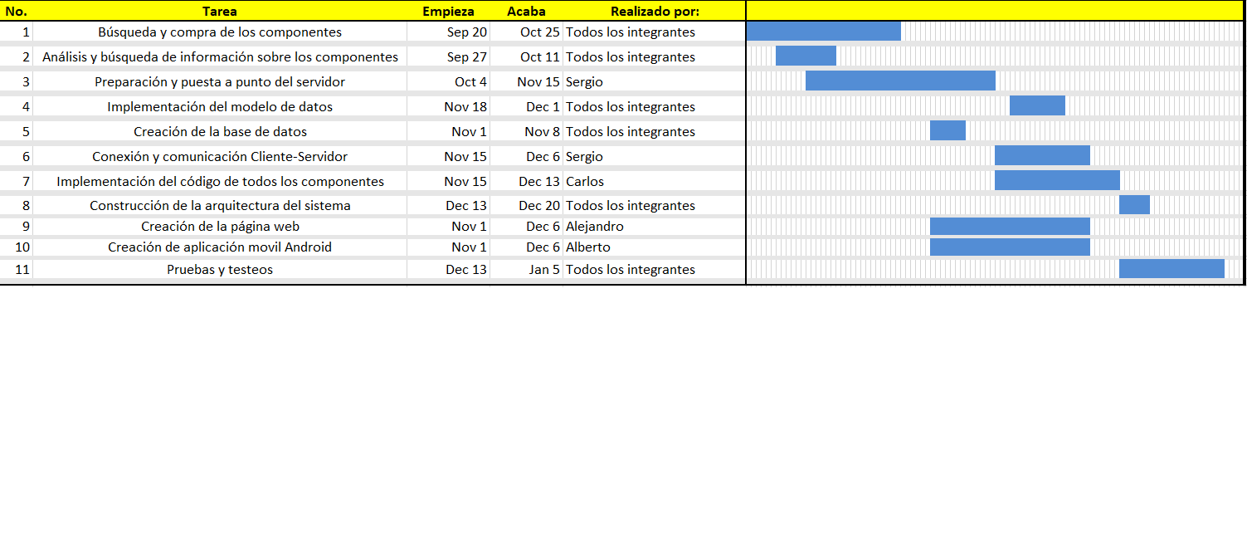
8. PLANIFICACION

Slide 11
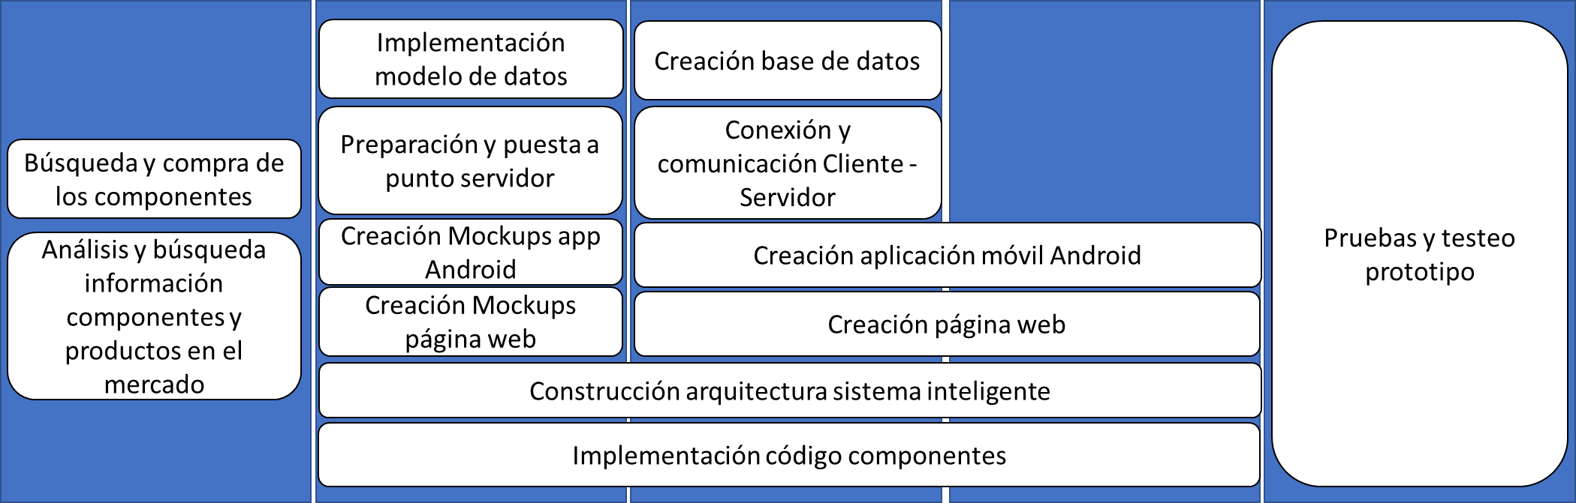
8. PLANIFICACION

Slide 12
FIN

